Slide 1

校园招聘系统
汇报人: 王奇
第九组：张湘洋 王奇 李喜萌 王一然 陆昶旭 肖军

Slide 2

CONTENT
目录
01
项目背景与目标
02
系统功能与用户需求
03
数据库设计
04
静态建模
05
动态建模
06
适应性建模
07
08
架构设计
Web应用设计
Notes:
在这次的演讲中，我将围绕项目的背景与目标、系统功能及用户需求、数据库设计以及静态和动态建模这几个核心内容展开介绍。通过这些关键部分的阐述，我们能够全面理解项目的规划与实现路径。

Slide 3

01
项目背景与目标

Slide 4
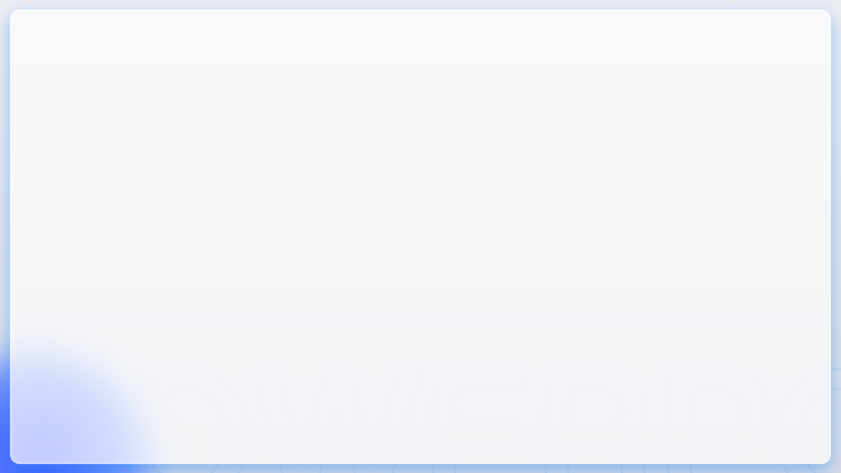




传统招聘痛点分析
信息不对称
流程复杂
匹配度低
监管缺失
学生难以获取及时、全面的企业招聘信息，企业亦难招聘合适的人才。
招聘流程复杂，简历筛选、面试安排耗时耗力，影响招聘效率。
缺乏有效的匹配机制，导致学生求职与企业招聘目标不一致。
现有平台监管不足，虚假招聘、信息泄露风险高。
Notes:
这部分将以传统招聘痛点分析为主题展开。在传统招聘模式中，存在信息不对称问题，学生与企业间信息互通不畅；招聘流程复杂繁琐，耗费大量时间精力；缺乏精准匹配机制，求职与招聘目标易脱节；且现有平台监管缺失，虚假招聘及信息泄露风险较高。

Slide 5



系统开发目的
解决招聘痛点
针对信息不对称、流程复杂、匹配度低等问题，系统旨在提供统一平台，优化招聘流程，提升效率与体验。
提升求职体验
为学生提供便捷的职位搜索、简历投递及面试管理，确保求职过程顺畅，提高成功率。
优化企业招聘
简化企业招聘流程，实现简历智能筛选，面试高效安排，加速招聘周期，降低人力成本。
Notes:
这部分将以系统开发目的为核心，聚焦于解决招聘领域的现存问题。通过打造统一平台，致力于应对信息不对称、简化复杂流程及提升人岗匹配精准度，从而优化整体招聘效率与体验。同时，着重提升学生求职的便捷性与成功率，并助力企业实现招聘流程的高效化与成本节约。

Slide 6
02
系统功能与用户需求
Notes:
这段我将以系统功能与用户需求为核心，探讨用户故事、功能需求以及非功能需求的关键点，深入了解如何通过这些要素共同构建一个全面满足用户需求的系统解决方案。

Slide 7
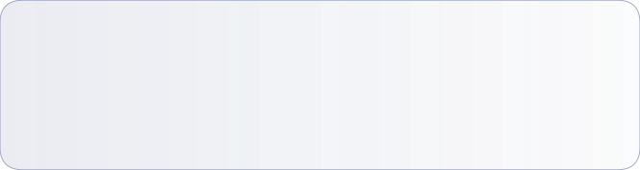

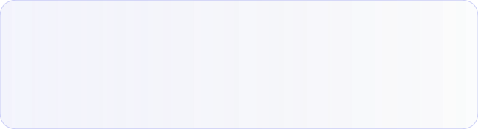

用户故事
作为一名管理员，我希望能够添加、修改、删除公告信息，以便及时发布校园招聘动态。
作为一名管理员，我希望能够查看和管理职位招聘信息，以确保职位信息的有效性。
作为一名管理员，我希望可以审核企业信息，以保障招聘信息的真实性。
管理员视角
作为一名学生，我希望能够快速浏览和搜索职位信息，以便找到适合自己的岗位。
作为一名学生，我希望能够投递简历，并查看投递状态，以确保简历已送达目标企业。
作为一名企业用户，我希望能够发布职位信息，并及时查看收到的简历，以便迅速筛选合适的应聘者。
普通用户视角
Notes:
这部分我将以用户故事的形式，分别从管理员视角和普通用户视角展开阐述。在管理员视角下，其核心需求围绕校园招聘信息的高效管理与真实保障。一方面要具备对公告信息的灵活操控能力，即能够便捷地进行添加、修改与删除操作，以此确保校园招聘的最新动态能够第一时间传达给广大学生群体。另一方面，对于职位招聘信息的管理也至关重要，管理员需要实时查看和管理这些职位详情，通过严谨的审核机制剔除无效或过时的信息，保证学生获取到的岗位信息具备高度的可靠性和时效性。同时，对企业信息的严格审核则是构建真实可靠招聘环境的关键防线，防止虚假企业信息流入平台，从而维护整个招聘生态的纯净性与可信度。而从普通用户视角出发，无论是学生还是企业用户，都有着各自明确且急切的需求。对于学生而言，快速准确地获取适合自己的职位信息是关键所在，他们期望借助便捷的搜索和筛选功能迅速定位理想岗位，并且在投递简历后能及时掌握投递状态反馈，这种信息的透明度有助于缓解学生在求职过程中的焦虑情绪，增强他们对求职流程的信任度和掌控感。从企业用户的维度来看，其关注点聚焦于能否及时发布企业的招聘需求并高效处理收到的简历，以便迅速从众多应聘者中甄选出符合岗位要求的人才，这直接关系到企业的招聘效率和人才战略布局的推进速度。

Slide 8
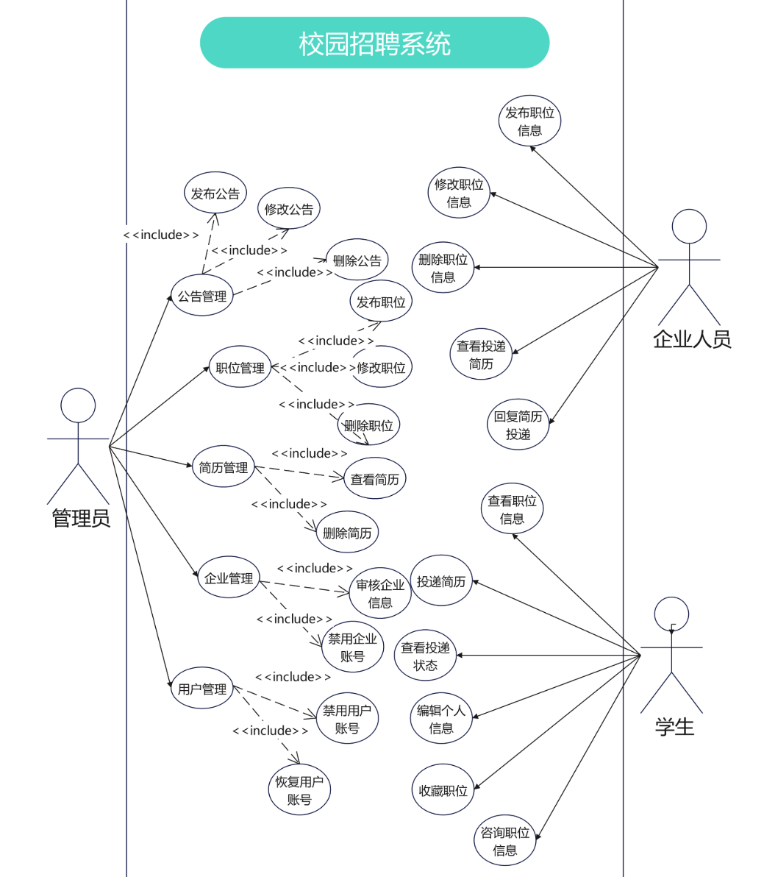

功能需求
公告管理
职位与简历管理
校园招聘公告的发布、修改和删除功能，支持分类管理，方便企业及时更新招聘信息，也让学生能快速找到所需信息。
企业可发布、更新、删除职位信息，学生能浏览筛选并上传、修改投递简历，实现企业与学生的高效对接。
面试及录用流程
用户管理
企业安排面试流程，学生接受邀请，企业发送录用通知后学生确认接收offer，完成招聘流程。
用户注册、登录及其信息维护。
企业可注册并发布招聘信息，管理员可审核企业信息。
Notes:
这部分将探讨功能需求的核心要素，涉及公告管理、职位与简历管理、面试及录用流程，以及用户管理四个关键方面。首先，公告管理功能允许企业及时发布、修改及删除校园招聘信息，同时支持分类管理，这一机制既确保了企业能够高效更新招聘动态，也使学生能够迅速定位到匹配的信息。紧接着，职位与简历管理功能为企业提供了发布、更新及删除职位的灵活性，而学生则能便捷地浏览筛选并管理个人简历的提交与调整，此环节优化了双方的信息对接效率。随后，面试及录用流程的设计，明确了从企业安排面试到学生接收offer的步骤，这一连贯的操作流保障了招聘过程的顺畅执行。最后，用户管理不仅包含基本的注册、登录与个人信息维护，还特别设置了针对企业的注册审核机制，确保平台信息的有效性与安全性。

Slide 9



非功能需求
性能需求
兼容性需求
安全性需求
系统需支持高并发访问，确保大量学生同时投递简历时响应迅速，页面加载时间不超过2秒，提供流畅的用户体验。
系统应兼容Windows、macOS、Linux等主流操作系统，以及Chrome、Firefox、Edge、Safari等浏览器。
采用HTTPS加密通信防止数据泄露，支持二步验证提高账号安全性，遵守《个人信息保护法》保护用户隐私。
Notes:
这部分，我将详细解读系统在性能、兼容性和安全性三个关键维度的非功能需求。首先，针对**性能需求**，系统设计需确保能够处理高并发访问场景，特别是在学生群体集中投递简历的高峰期。我们设定的目标是实现页面加载时间不超过2秒，以此标准来优化用户体验，保障每位用户的操作流畅无阻。接着，关于**兼容性需求**，系统架构必须具备跨平台运作的能力，全面覆盖Windows、macOS、Linux等主流操作系统，并在Chrome、Firefox、Edge及Safari等多个主流浏览器上无缝运行，确保所有目标用户群体都能无障碍接入并高效使用我们的服务。至于**安全性需求**，我们将采取多重措施来维护数据的保密性与完整性。这包括实施HTTPS协议进行端到端的加密通信，引入二步验证机制以增强账户安全级别，并且严格遵守《个人信息保护法》，全力守护用户的隐私权益不受侵害。

Slide 10
03
数据库设计

Slide 11
关键字段
公告表：存储系统公告信息，供用户浏览。关键字段包括公告标题、公告类型、公告详情。
用户表：存储求职者的基本信息。关键字段包括账户信息、姓名、联系方式、性别和用户状态。
企业表：存储企业用户信息。关键字段包含账户信息、企业名称、企业类型、联系方式以及企业介绍。
职位招聘表：存储企业发布的招聘信息。关键字段包括企业ID、职位名称、薪资待遇、工作地点、招聘人数和 是否上架。
简历表：存储求职者的简历信息。关键字段包含用户ID、姓名、期望工资、学历和工作经历。
职位收藏表：存储用户收藏的职位信息（多对多关系）。关键字段为用户ID、职位ID和收藏时间。
职位留言表：存储用户在职位下留言以及企业的回复（多对多关系），关键字段包括用户ID、职位ID、留言内容和回复内容。
简历投递表：存储用户投递简历到职位的记录（多对多关系），关键字段为简历ID、职位ID、审核状态以及附件文件。
Notes:
这部分将以为核心展开阐述，深入剖析其内涵与价值。从可见一斑，它揭示了……。再看，进一步说明……。通过对的聚焦，我们能洞察到其中蕴含的深刻意义和潜在影响，为后续探讨奠定重要基础。

Slide 12
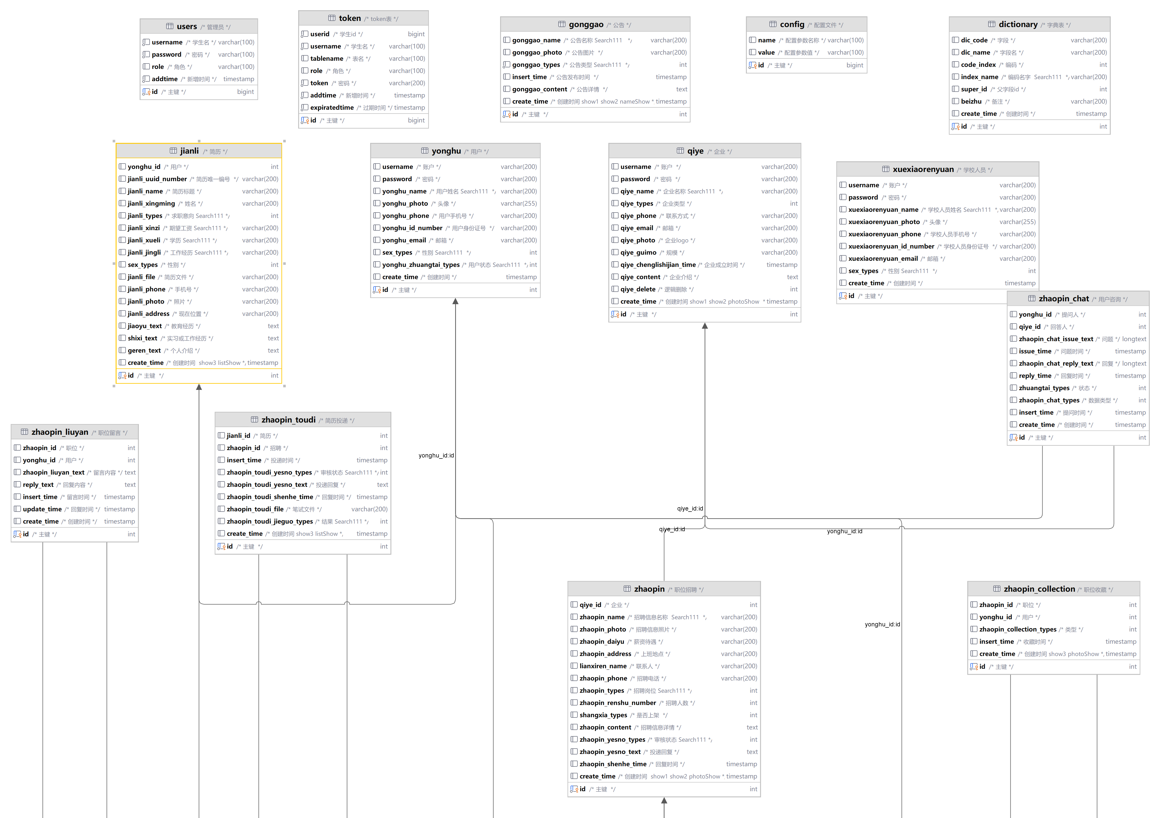
数据库结构图

Slide 13
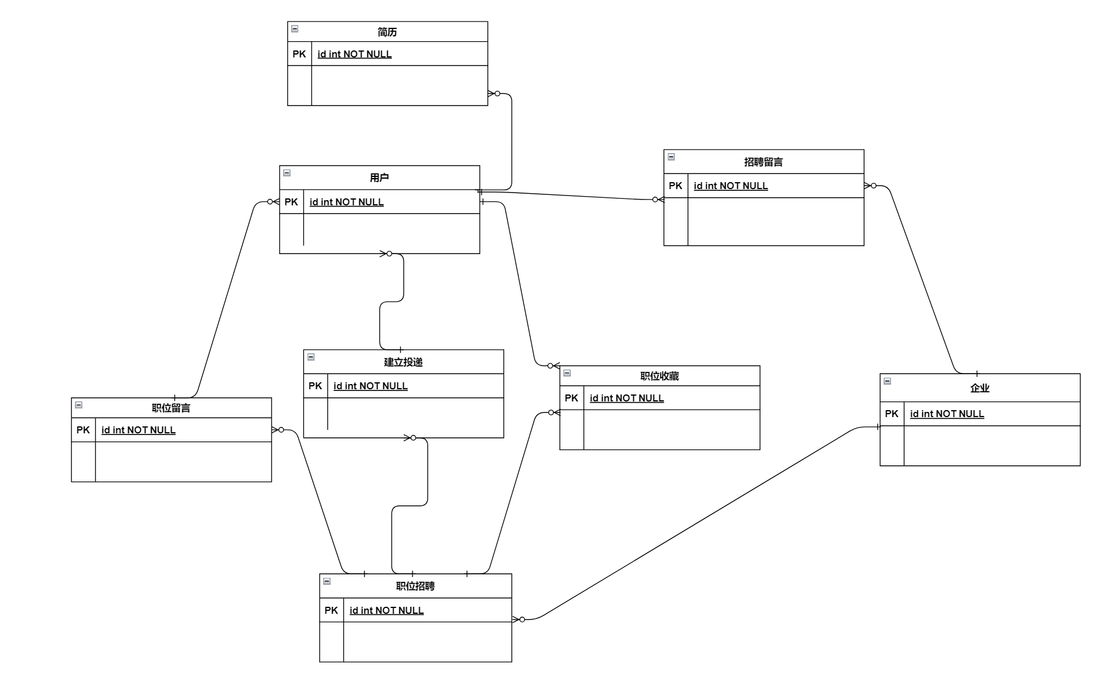
ER图
业务逻辑关系
用户与简历：一个用户可以有多份简历（1对多）。 企业与职位：一个企业可以发布多个职位（1对多）。 用户与职位：
职位收藏（多对多） 职位留言（多对多） 职位投递（多对多）
用户与企业：用户可向企业咨询问题（多对多）。
Notes:
下面我将展示业务逻辑关系的ER图。从图中可以看出，用户与简历之间呈现一对多的关系，意味着一个用户可以拥有多份简历；企业与职位之间也是一对多关系，说明一家企业可以发布多个职位。同时，用户和职位间存在多种互动方式：包括收藏、留言以及投递简历的功能，这些都是多对多的关联方式；最后，用户与企业之间也存在着多对多的互动渠道，例如用户可向企业咨询问题。

Slide 14
04
静态建模

Slide 15
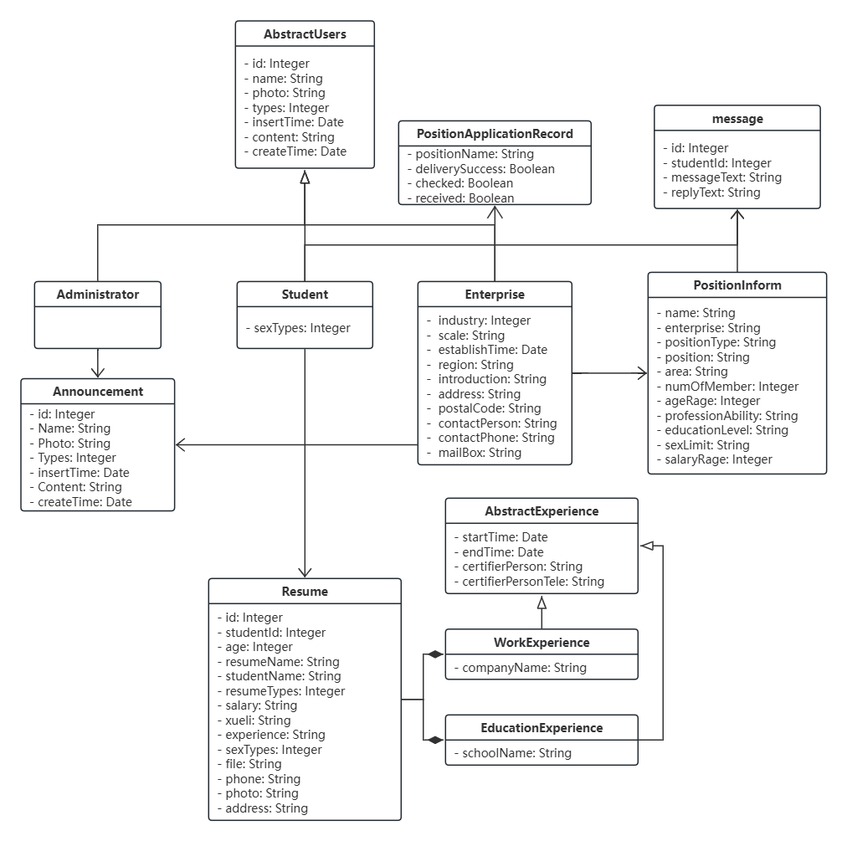
UML类图
Student 通过 Resume 提交个人信息，并可以申请 PositionInform。
Enterprise 提供 PositionInform，用于招聘学生。 Administrator 负责管理 Announcement，向学生发布公告信息，还可以进行用户、企业、职位等管理。 message 记录学生的留言信息，并可包含系统或管理员的回复。
Notes:
这部分将介绍。

Slide 16
05
动态建模

Slide 17
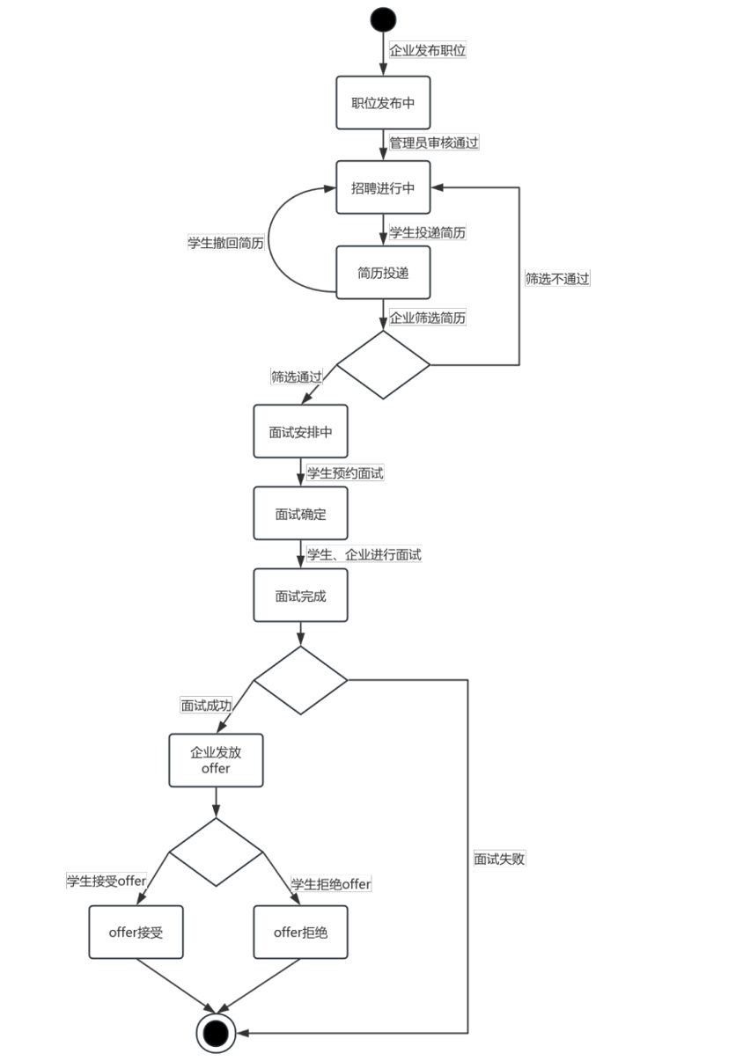
状态图
企业端流程
初始状态：企业发布职位
触发事件：企业填写职位信息并提交。
下一状态：职位发布中（等待管理员审核）。
状态：职位发布中
转换条件：
管理员审核通过 → 进入“招聘进行中”。
管理员审核不通过（隐含流程） → 退回企业修改。
状态：招聘进行中
触发事件：学生投递简历。
下一状态：简历投递（进入筛选环节）。
状态：企业筛选简历
转换条件：
筛选通过 → 进入“面试安排中”。
筛选不通过 → 流程终止，通知学生。
Notes:
下面我将以状态图的形式，为大家展示企业端招聘流程。初始状态下，企业发布职位并填写信息提交，此时进入“职位发布中”状态，等待管理员审核。若管理员审核通过，则流程进入“招聘进行中”；若审核不通过，会退回至企业进行修改。在“招聘进行中”状态下，学生投递简历触发下一环节，即简历筛选。筛选通过则进入“面试安排中”，若不通过，则通知学生，流程终止。

Slide 18
状态图
面试与offer流程
状态：面试安排中 触发事件：企业发布面试时间/地点。 转换条件：
学生预约面试 → 进入“面试确定”。
学生未预约（隐含超时） → 流程终止，标记为“面试失败”
状态：面试确定
触发事件：学生与企业完成面试。
转换条件：
面试成功 → 进入“企业发放offer”。
面试失败 → 流程终止，通知双方。
状态：企业发放offer
转换条件：
学生接受offer → 流程结束，标记为“offer接受”。
学生拒绝offer → 流程结束，标记为“offer拒绝”。
Notes:
下面我将深入解析面试与offer流程的状态图。首先，我们处于“面试安排中”的状态，这一阶段由企业发布面试时间地点触发。学生预约后，状态流转至“面试确定”，若未进行预约，则流程终止并记录为“面试失败”。进入“面试确定”状态后，通过双方完成面试来推动流程进展。面试的成功与否决定了接下来的走向：成功则推进到“企业发放offer”状态，否则，流程结束，同时通知所有相关方。在“企业发放offer”状态下，学生的决策成为关键。若接受offer，流程顺利结束，标记为“offer接受”；反之，若学生拒绝offer，则流程同样告结，状态标注为“offer拒绝”。

Slide 19
06
适应性建模

Slide 20
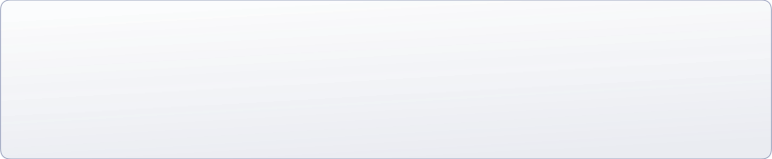


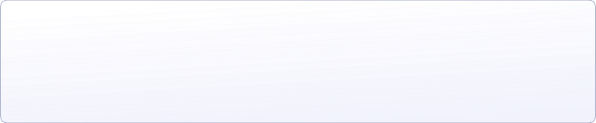


适应性建模目标
短期提升操作便携性
通过收集用户在系统操作中的行为数据，如点击频率、停留时间等，分析不同用户角色（管理员、学生、企业用户）对各功能模块（公告管理、职位管理等）的使用偏好，为系统界面优化提供依据，提升用户首次使用的操作便捷性。
长期增强用户粘性
持续跟踪用户行为，结合用户反馈，构建动态的用户需求预测模型，实现系统功能的个性化推荐和自动优化，增强用户粘性和满意度，促进校园招聘活动高效开展。

Slide 21





数据收集
记录用户在系统内的所有操作行为，包括登录时间、访问页面路径、对各功能模块（如发布公告、投递简历等）的操作步骤及频率。
行为数据
收集用户的基本属性信息，如管理员的管理经验、学生的专业和年级、企业用户的行业类型和规模。这些信息有助于分析不同属性用户在使用系统时的差异。
属性数据
设置用户反馈渠道，收集用户对系统功能的评价、改进建议以及遇到的问题。如学生反馈搜索职位时筛选条件不够精准，企业用户反映简历筛选功能不够便捷等。
反馈数据
Notes:
这部分我将深入阐述数据收集的核心环节。我们聚焦于用户行为数据的精准捕捉，详细记录每一次系统内的交互足迹，从登录瞬间到页面流转，直至各功能模块的操作细节与频次，为优化用户体验奠定基础。同时，我们广泛搜集属性数据，涵盖管理员、学生与企业用户的多维度特征，以此揭示不同群体在使用系统时的独特模式与偏好。此外，我们建立了高效的反馈机制，主动倾听用户的声音，无论是对系统功能的直接评价、改进建议，还是遭遇的挑战与问题，都成为我们持续优化的重要依据。这些数据收集工作，旨在全方位、深层次地理解用户需求，推动系统的不断迭代与升级。

Slide 22


模型构建与算法选择
01
02
03
聚类分析算法
关联规则算法
预测模型
运用K-Means等聚类算法，对用户行为数据和属性数据进行聚类分析，将具有相似行为模式和属性特征的用户归为一类，以便针对不同类别用户制定个性化策略。
采用Apriori等关联规则算法，挖掘用户操作行为之间的关联关系。比如发现企业用户发布职位后，在一定时间内查看简历的概率较高，基于此优化系统提醒功能，及时通知企业用户有新简历投递。
利用逻辑回归、决策树等算法构建用户需求预测模型。根据用户历史行为和属性数据，预测用户未来可能的操作和需求。
Notes:
这部分，我们将探讨模型构建与算法选择。首先，聚类分析通过算法如K-Means对用户行为和属性数据进行分类，以实现个性化服务策略。接着，关联规则算法例如Apriori挖掘用户操作间的关联，优化系统响应功能，如企业职位发布后的简历查看通知。最后，预测模型使用逻辑回归、决策树等方法，根据历史数据预测用户需求，提升服务前瞻性。

Slide 23
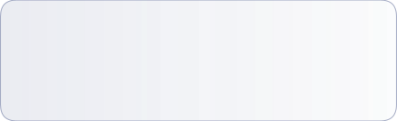
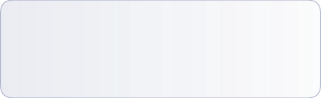
模型评估与优化
评估指标
定期优化
使用准确率、召回率、F1值等指标评估模型的性能。例如，在预测学生投递简历的行为时，计算预测结果与实际投递情况的匹配程度，判断模型的准确性。
根据新收集的数据和用户反馈，定期对模型进行优化调整。例如，当发现某个新的行业趋势导致学生求职意向发生变化时，及时更新预测模型的参数，使其更好地适应变化的用户需求。
01
02

Slide 24
07
层次架构

Slide 25
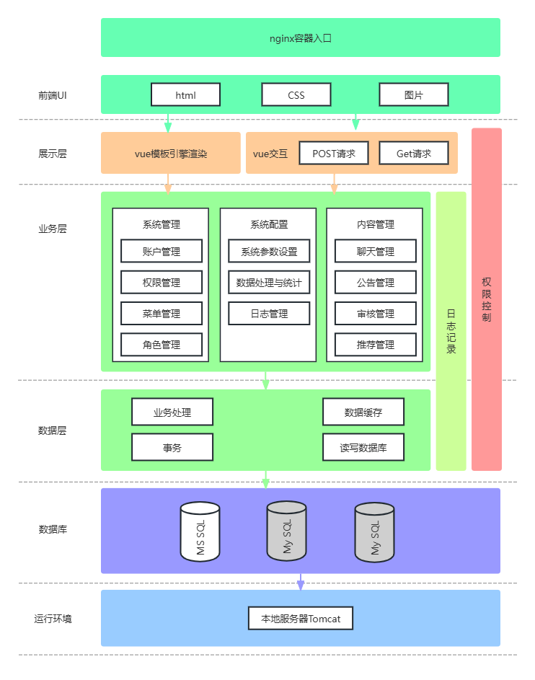

Slide 26
前端UI与展示层
01
用户界面功能
为学生和企业提供友好的操作界面（如投递简历、查看职位详情、发布招聘信息等）；为管理员提供管理面板（如发布公告、审核职位、查看用户反馈等）。
02
技术实现
前端采用Vue.js构建单页应用，结合Element UI组件库实现页面布局和交互效果，通过Fetch API与后端进行数据通信，确保实时更新和高效性能。

Slide 27


业务层
业务层的核心作用
01
业务层作为系统的核心逻辑实现部分，主要负责处理前端发来的请求，如学生投递简历、企业发布职位等，并进行业务校验与流程控制。
Spring Boot框架的应用
02
在业务层的实现中，我们采用了Spring Boot框架。这个框架可以帮助我们快速构建出高效、稳定的应用程序，提高开发效率。
数据访问与业务操作的分离
03
通过将业务操作与数据访问分离，我们可以更方便地进行系统的维护和扩展。同时，这也有助于提高系统的灵活性和可扩展性。

Slide 28
数据层与数据库层
数据层的功能
01
负责与数据库进行交互（CRUD：创建、读取、更新、删除）。 将业务层与数据库操作隔离，提供统一的数据访问接口（DAO）。 可以在此层实现缓存、读写分离、分库分表等优化手段。
数据库层的作用
02
数据最终的持久化存储层，使用关系型数据库 MySQL。 支持结构化查询（SQL），方便使用索引、事务等特性确保数据一致性和高效查询。 存放所有与招聘流程相关的核心数据

Slide 29
08
MVC架构

Slide 30
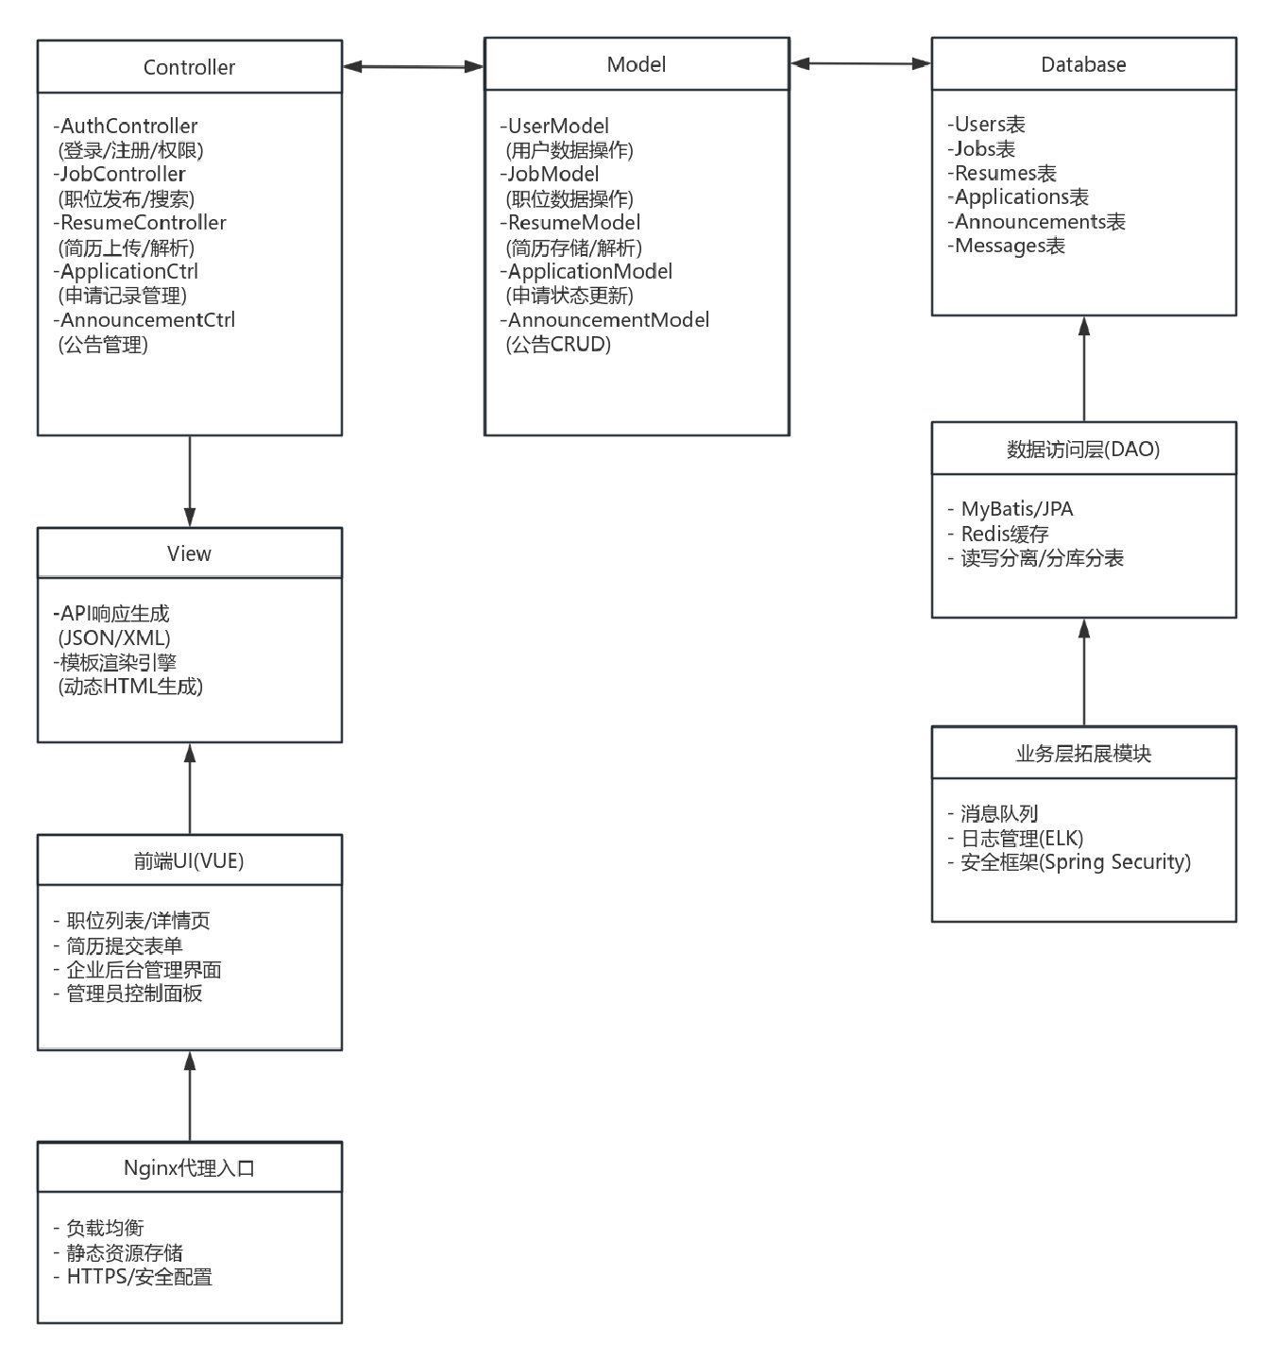

Slide 31
Controller层
控制层负责接收和响应HTTP请求，通过调用业务逻辑处理数据，并返回结果。
利用Spring Boot的@RestController注解，实现了RESTful API设计，确保了系统的高效交互。

Slide 32
Model层
模型层在MVC架构中扮演着核心角色，定义了数据结构并封装了数据库操作和业务逻辑。
通过JPA/Hibernate实现ORM，以及Redis缓存热点数据，有效提升了数据处理的效率和性能。

Slide 33
View层
视图层负责生成最终的用户界面，支持前端渲染和服务端渲染两种模式。
通过Vue.js单页应用与Axios库，View层处理API请求，以JSON/XML格式提供数据给Vue.js前端，确保前后端数据交换顺畅，支持动态页面内容展示和更新。

Slide 34
09
Web应用设计

Slide 35
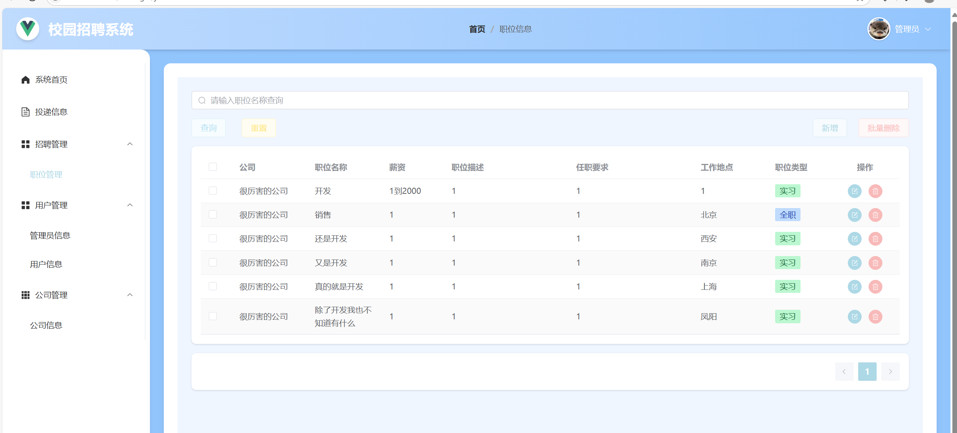

Slide 36
感谢观看！
THANKS！

